Slide 1

Psiholoģijas laboratorija INTELEKTA STRUKTŪRAS TESTS (IST)
Dr. psych. Ingrīda Trups-Kalne, RSU Psiholoģijas laboratorija, pētniece
Adaptācijas un standartizācijas darba grupa: Jeļena Ļubenko, Dr. psych., Inese Jokste, Mg. psych., Jeļena Koļesņikova, Dr. psych.,

Slide 2
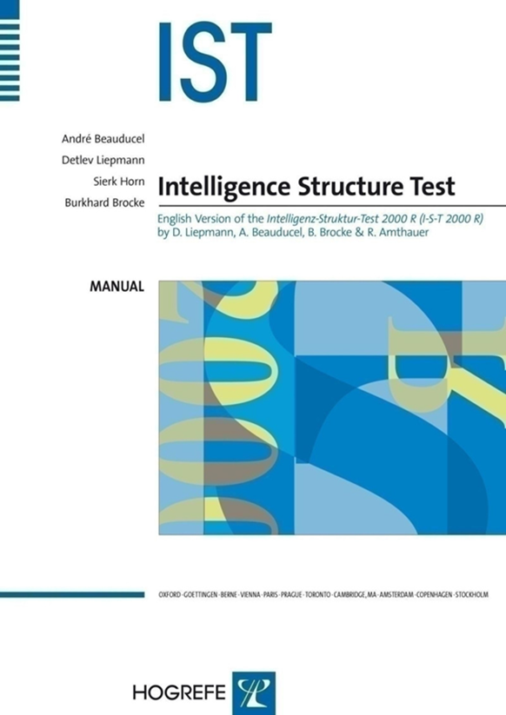
Intelekta Struktūras test (IST)
Par IST (Intelligenz-Struktur-Test 2000 R (I-S-T 2000R) (Liepmann, Beauducel, Brocke, & Amthauer, 2007).
Pirmoreiz publicēts 1954. gadā Vācijā.
Pārskatītā un pilnveidotā versija tika publicēta 1971. gadā (IST 70).
Par IST publicēti vairāki akadēmiskie pētījumi un pārskati (piemēram, Schaarschmidt, 1997; Schmidt-Atzert, 1997; Brocke, Beauducel & Tasche, 1998; Brocke et al., 1998).

Slide 3

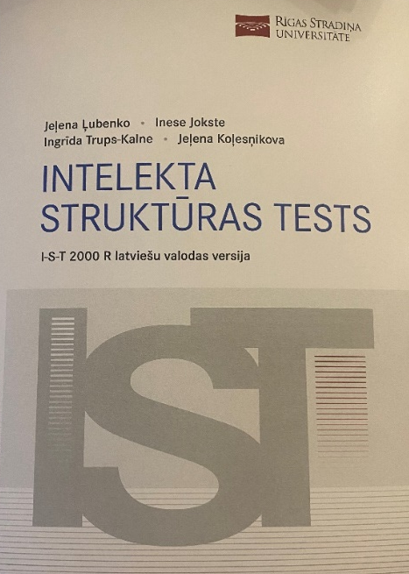
IST adaptācija un standartizācija
2018. gads
Uzsākta sadarbība ar izdevniecību Hogrefe (Gettingene, Vācija), iegādāta licence.
2019. gads
Testa stimulmateriāla tulkošana un pielāgošana Latvijas kultūrvidei.
IST-LV 1.0 versijas aprobācija (n=200).
2020. gads
Pilotpētījuma rezultātu analīze ekspertu darba grupā.
IST-LV 2.0 versijas sagatavošana.
Standartizācijas izlases veidošana un datu ievākšana.
2021. gads
Testa rokasgrāmatas sagatavošana, normu izstrāde.
2022. gads
Stimulmateriālu un Testa rokasgrāmatu tipogrāfiska sagatavošana.
Apmācības speciālistiem par testa lietošanu (3 grupas).
2023. gads
Tiks organizēta IST-LV rokasgrāmatas un stimulmateriālu izplatīšana psihologiem.

Slide 4
IST teorētiskais pamatojums
Intelekta struktūras tests balstās uz Horna un Ketela (Horn & Cattell, 1966) teoriju, kurā vispārīgo intelektu veido divi faktori:
fluīdais intelekts – attiecas uz spēju risināt abstraktas problēmas, izmantojot induktīvo domāšanu, lai izprastu saistību starp līdz šim nepazīstamiem mainīgajiem lielumiem un izdarītu secinājumus par šīm attiecībām (pamatā ģenētiski determinēts).
kristāliskais intelekts – attiecas uz uzkrātajām zināšanām un spēju loģiski domāt, izmantojot apgūtos konceptus (ietekmē saņemtās formālās izglītības kvalitāte).
Notes:
Attiecībā uz struktūras jautājumu, IST balstās Tērstona (Thurstone, 1947) sākotnēji izmantotajā pieejā, kura nosaka, ka jebkuru intelektuālu rīcību (spēju izmantot zināšanas, lai pieņemtu lēmumus jaunās situācijās) vienlaikus ietekmē vairākas spējas.
(piemēram, vispārīgas zināšanas par vārdu nozīmi vai matemātiskas darbības)

Slide 5

IST priekšrocības
Teorētiski pamatots un adaptēts vairākās kultūrvidēs (Vācija, Lielbritānija, Itālija, Lietuva u.c.).
Var tikt izmantots gan individuālajā, gan grupas testēšanā.
Paredzēts sākot no 15 gadiem līdz neierobežotam vecumam.
Iegūtais rezultāts atspoguļo intelektuālas spējas, strādājot ar dažāda veida informāciju (verbālo, skaitlisko, vizuāli telpisko).
Ļauj identificēt indivīda intelekta stiprās un vājās puses.
Sastāv no diviem moduļiem (izmantojami gan kopā, gan atsevišķi).
Ir izmantojams dažādās psihologa darbības jomās (klīniskajā un veselības, izglītības, organizāciju u.c.).

Slide 6
IST testa lietošana
Psiholoģiskā novērtēšana/izpēte pamatā neklīniskā populācijā.
Lai noteiktu piemērotāko izglītības programmu, prognozētu panākumus noteiktā mācību/studiju jomā.
Karjeras/profesionālās darbības jomas izvēlē, apmācības līmeņa izvēlē.
Personāla atlasē, lai prognozētu panākumus noteiktā profesionālās darbības jomā, tai skaitā amatos, kas prasa īpašas intelektuālās spējas.

Slide 7
IST saturs: pamata un paplašinātais modulis
gf Spriešana Zināšanas gc
Verbālais intelekts
Skaitliskais intelekts
Vizuāli-telpiskais intelekts
Verbālās zināšanas
Skaitliskās zināšanas
Vizuāli-telpiskās zināšanas
Verbālās analoģijas
Teikumu pabeigšana
Verbālās līdzības
Matemātiskie aprēķini
Skaitļu rindas
Matemātiskās zīmes
Figūru izvēle
Kubi
Matricas
Zināšanu tests

Slide 8

IST administrēšana
IST ir iespējams administrēt divos veidos (individuāli vai grupā):
Izmantojot zīmuļa un papīra formātu,
Izmantojot uzraudzītu datorizētu administrēšanu.
Pamata modulis 77 min.+ apm. 12 min. laiks instrukcijām.
Paplašinātais modulis 40 min. + 2 min. laiks instrukcijām.
Kopējais testēšanas laiks apm. 2 st. 10 min.

Slide 9

IST rādītāji
Pamata modulis
Verbālais intelekts (VI)
Skaitliskais intelekts (SI)
Vizuāli telpiskais intelekts (VTI)
Spriešanas spējas (kopā ar zināšanām) (SP)
Paplašinātais modulis
Verbāli kodētās zināšanas (VZ)
Skaitliski kodētās zināšanas (SZ)
Vizuāli telpiski kodētās zināšanas (VTZ)
Zināšanas (zināšanas kopā ar loģisko spriešanu) (Z)
Gf - fluīdais intelekts (spriešana spēja bez zināšanu ietekmes)
Gc - kristalizētais intelekts (zināšanas bez spriešanas spēju ietekmes)

Slide 10
Standartizācijas pētījuma metode
IST standartizācijas izlase
1017 Latvijas iedzīvotāji
Vecumā no 15 līdz 65 gadiem (M=31,8, SD=12,67)
Dzimums 36% vīrieši
Dzimtā valoda
86% latviešu, 13% krievu, 0,4 % cita valoda.
Instrumentārijs
Sociāldemogrāfiskā anketa
Intelekta Struktūras testa IST latviešu valodas 2.0 versija
Procedūra
Datu ievākšanas laiks 2020. gada marts-oktobris
Datorizēta testēšana mazajās grupās (līdz 15 cilvēkiem)
Pēc testa aizpildīšanas respondenti saņēma īsu atgriezenisko saiti par saviem rezultātiem

Slide 11
Standartizācijas izlase
Izglītība n %
Pamatizglītība vai zemāk | 130 | 12,8
Vidējā speciālā (arodizglītība) | 145 | 14,3
Vidējā | 261 | 25,7
Augstākā, bakalaura grāds | 248 | 24,4
Augstākā, maģistra grāds | 213 | 20,9
Augstākā, doktora grāds | 9 | 0,9
Nav norādīts | 11 | 1,1
Reģions
Rīga | 371 | 36,5
Pierīga | 128 | 12,6
Zemgale | 84 | 8,3
Vidzeme | 129 | 12,7
Kurzeme | 81 | 8
Latgale | 198 | 19,5
Nav norādīts | 26 | 2,6
Vecuma grupa | % no izlases | Pamatizglītība un zemāk | Vidējā speciālā arodizglītība | Vidējā izglītība | Augstākā izglītība
15-18 (n=139) | 13,7 | 68,1 | 13 | 18,8 | 0
19-20 (n=104) | 10,2 | 8,7 | 21,2 | 67,3 | 2,9
21-25 (n=143) | 14,1 | 3,5 | 11,9 | 48,3 | 36,4
26-30 (n=164) | 16,1 | 3,7 | 11,1 | 21,6 | 63,6
31-40 (n=223) | 21,9 | 5 | 11,3 | 14,5 | 69,2
41-50 (n=142) | 14,0 | 3,6 | 16,5 | 7,9 | 71,9
51_+ (n=102) | 10,0 | 0 | 22,2 | 18,2 | 59,6

Slide 12

Secinājumi
IST latviešu versijas psihometriskie rādītāji atbilst zinātnē pieņemtajām normām.
Konstrukta pamatotība tiek apstiprināta ar pantu grūtības un diskriminācijas indeksiem, faktoru struktūru un starpskalu korelācijām.
Kriteriālā pamatotība tiek apstiprināta ar IST rādītāju saistībām ar respondentu izglītības līmeni, vecumu un akadēmiskajiem sasniegumiem (Jokste, Ļubenko, Koļesņikova, Trups-Kalne, 2021), kuras ir saskaņā ar testa pamatā esošo teoriju un iepriekšējo pētījumu rezultātiem (Hartshore & Germine 2015; Mayes, Calhoun, Bixler, & Zimmerman, 2019).
Tādējādi IST latviešu versija var tikt izmantota jauniešu un pieaugušo intelekta psiholoģiskajai izvērtēšanai.
Notes:
The research results are in accordance to previous findings on gender differences (see, Lnn, 1996; Leon, Morales, Vertiz, & Burga-Leon, 2017) and age differences (see, Kanaya, Cesi &Scullin, 2005; McArdale, Ferrer-Caja, Hamagami & Woodcock, 2002; Hartshore & Germine 2015). As well as the impact of genetics and environment, as educational level of parents, is found to be present (see, Wasielewska & Bethke, 2019; Rindermann & Ceci, 2018). Finally, academic achievements also show its connection to intellectual abilities (see, Mayes, Calhoun, Bixler, & Zimmerman, 2019).

Slide 13
Gadījuma analīze
Klienta vārds: Pēteris X
Vispārīga informācija: 29 gadi. Ir bakalaura grāds biznesa vadībā, strādā ražošanas uzņēmumā. Dzimtā valoda – latviešu.
Izpētes mērķis: intelekta spēju novērtēšana
Novērojumi izpētes laikā: Testēšanas laikā klients bija ieinteresēts un motivēts. Veicot uzdevumus spriešanas spēju noteikšanai, klients visas uzdevumu grupas izpildīja pirms atvēlētā laikā. Verbālajās un telpiskajās uzdevumu grupās klients izpildīja visus uzdevumus, savukārt skaitliskajās uzdevumu grupās kopumā risinājumu nesniedza 18 uzdevumiem. Zināšanu tests tika izpildīts 21 minūtes laikā.

Slide 14
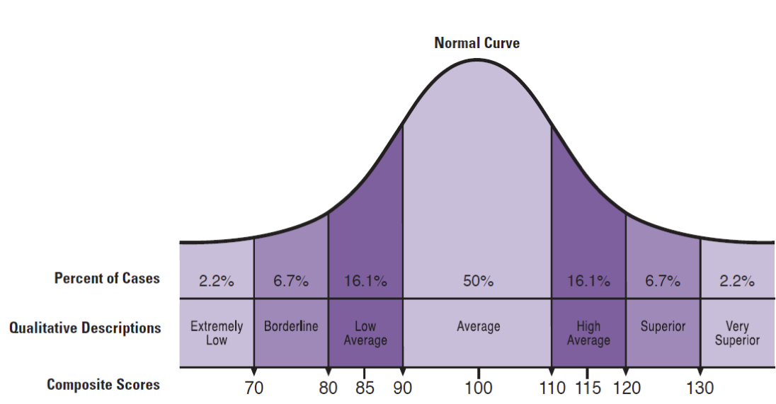
Intelekta Struktūras testa rezultāti
(Standartizētajā Intelekta struktūras testā IQ 100 ir caurmēra rādītājs, kas ir vidējais rezultāts, salīdzinot ar citiem indivīdiem tajā pašā vecuma grupā).
Attiecināmā vecuma grupa 26 – 30 gadi.

Slide 15
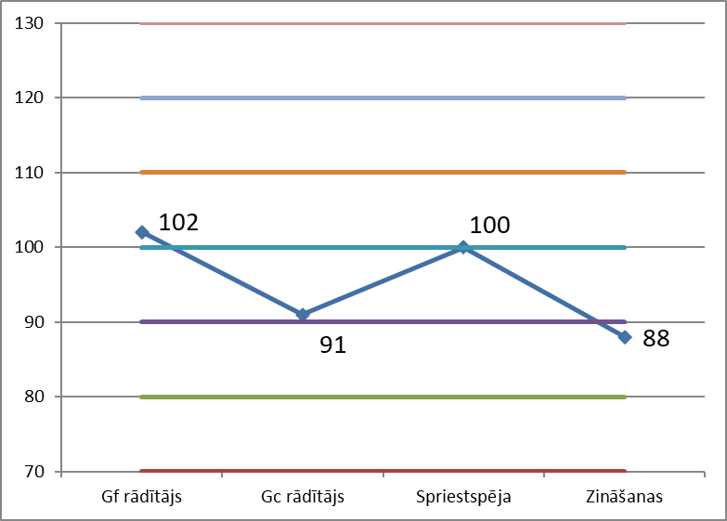
Intelekta struktūras testa pārskats

Slide 16
Paldies par uzmanību!
Ingrida. Trups-Kalne@rsu.lv

